Slide 1
DNN forward pass
Deep Learning 03
세종대학교 고승호

Slide 2
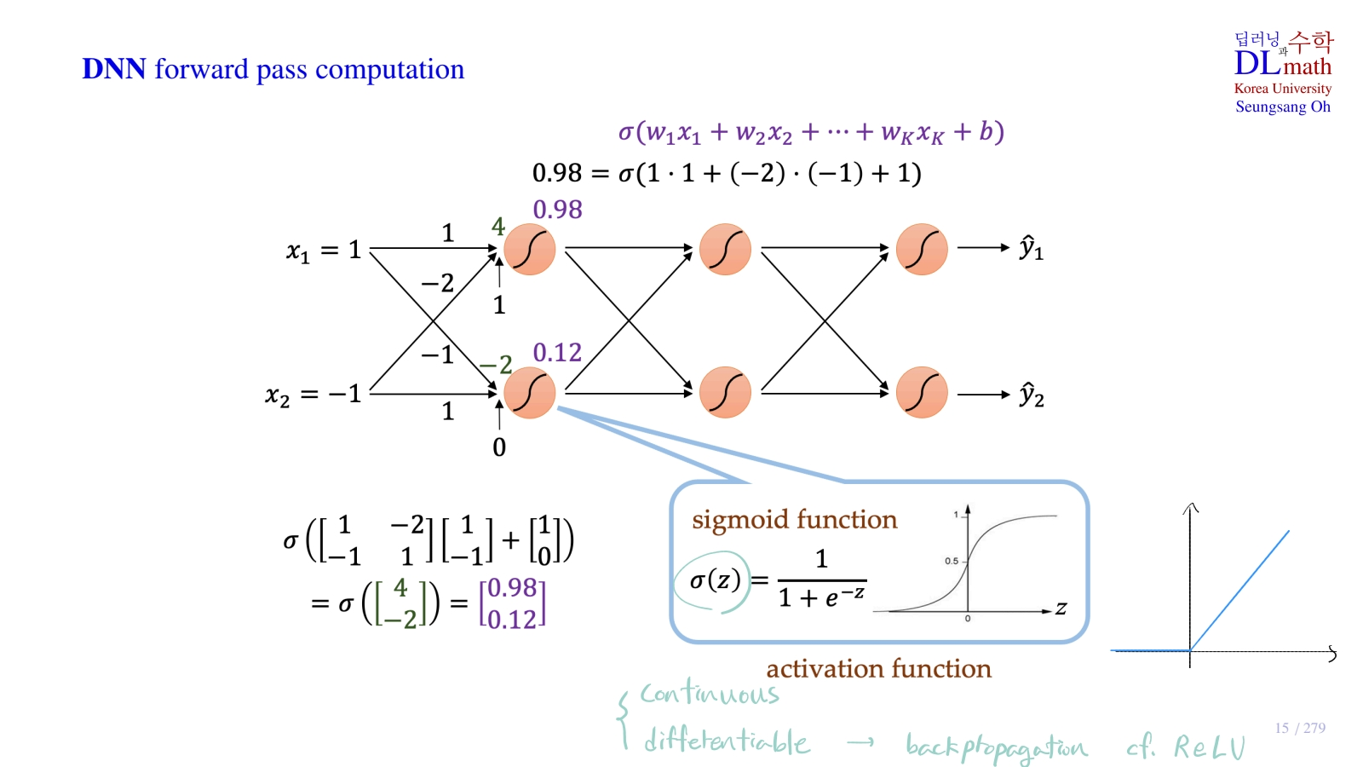

Slide 3
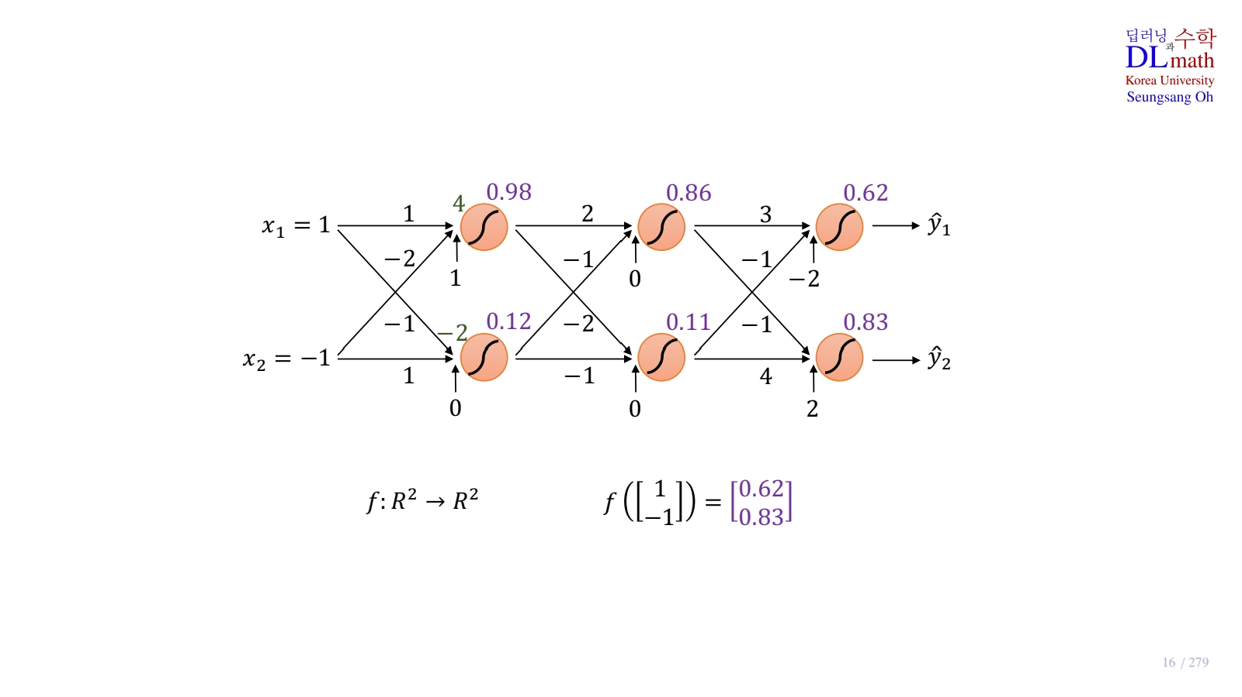

Slide 4
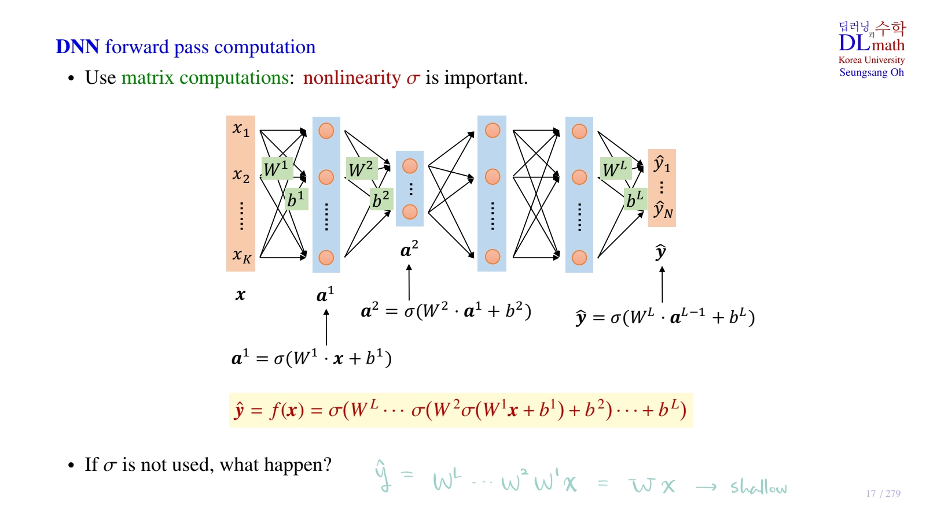

Slide 5
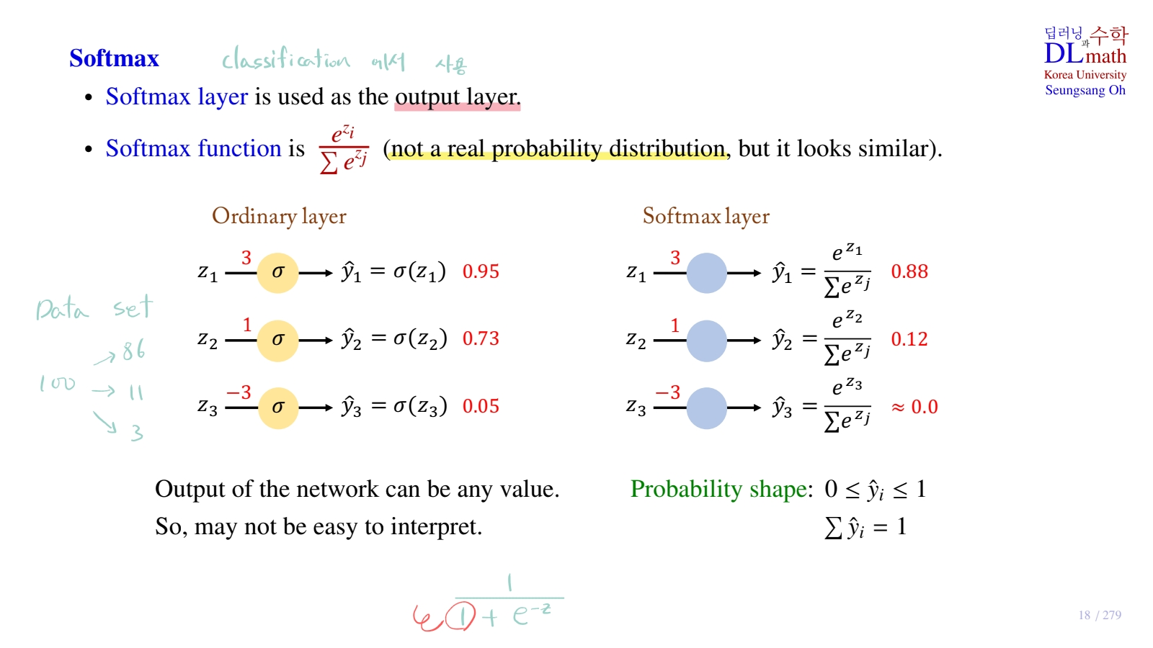

Slide 6
